Slide 1

计算机与操作系统
第八讲 虚拟存储管理
南京大学软件学院

Slide 2
第八讲 虚拟存储管理
8.1 虚拟存储概念
8.2 虚拟分页技术
8.3 虚拟分段技术
8.4 虚拟分页的操作系统软件

Slide 3
本主题教学目标
了解虚拟存储管理的基本特点
掌握页式虚拟存储管理
掌握段式虚拟存储管理
掌握页面调度策略与算法
了解Pentium的地址转换机构

Slide 4
8.1 虚拟存储概念

Slide 5
8.1 虚拟存储概念
物理地址空间
逻辑地址空间
主存
辅存
存储
管理
部件
虚拟地址
物理地址
处理器

Slide 6
虚拟存储的意义
虚拟存储器可定义如下：在具有层次结构存储器的计算机系统中，采用自动实现部分装入和部分替换功能，能从逻辑上为用户提供一个比物理主存容量大得多的，可寻址的一种“主存储器”
实际上虚拟存储器对用户隐蔽可用物理存储器的容量和操作细节，它的容量与物理主存大小无关，而受限于计算机的地址结构及可用的磁盘容量，如Intel x86的地址线是32位，则程序可寻址范围是4GB，Windows便为应用进程提供一个4GB的逻辑主存

Slide 7
区别: 虚存管理与对换技术
虚存管理与对换技术虽说都是在主存和磁盘之间交换信息，但却有很大区别，
  对换以进程为单位，当它所需主存大于当前系统拥有量时，无法被对换进主存工作
  而虚存管理以页或段为单位，即使进程所需主存大于当前系统拥有的主存总量，仍然能正常运行，因为，系统可将其他进程的一部分页或段换出到磁盘上

Slide 8
硬件和控制结构
进程中的所有存储器访问都是逻辑地址，这些逻辑地址在运行时动态地被转换成物理地址
  这意味着一个进程可以被换入或换出主存，使得进程在执行过程中的不同时刻，占据主存中的不同区域
一个进程可以划分成许多块(页或段)，在执行过程中，这些块不需要连续地位于主存中
  动态运行时地址转换和页表或段表机制使这一点成为可能
Notes:
Memory references are dynamically translated into physical addresses at run time
A process may be swapped in and out of main memory such that it occupies different regions
A process may be broken up into pieces that do not need to located contiguously in main memory
All pieces of a process do not need to be loaded in main memory during execution

Slide 9
程序的执行
当新进程放入内存时，操作系统仅读取包含程序开始处的一个或者几个块，进程执行中的任何时候都在主存中的部分被定义成进程的常驻集(Resident set)
当进程执行时，只要所有的存储器访问都是要访问常驻集中的单元，执行就可以顺利进行
如果处理器需要访问一个不在主存中的逻辑地址，则会产生一个中断，说明产生了内存访问故障
  操作系统把被中断的进程置于阻塞状态
  操作系统产生一个磁盘I/O读请求
  产生I/O请求后，在执行磁盘I/O期间，操作系统可以调度另一个进程运行
  一旦需要的块被取进主存，则产生一个I/O中断，操作系统把由于缺少块而被阻塞的进程置回就绪态
Notes:
OS brings into main memory a few pieces of the process
Resident set - portion of process that is in main memory
An interrupt is generated when an address is needed that is not in main memory
Piece of process that contains the logical address is brought into main memory automatically
OS issues a disk I/O Read request
OS places the process in a blocking state
Another process is dispatched to run while the disk I/O takes place
An interrupt is issued when disk I/O complete which causes the OS to place the affected process in Ready

Slide 10
部分装入的优点
在主存中保留多个进程
  由于对任何特定的进程都仅仅装入它的某些块，因此就有足够的空间来放置更多的进程，因此，在任何时刻这些进程中可能至少有一个处于就绪态，于是处理器得到了更有效的利用
进程可以比主存的全部空间大
  如果没有这种方案，程序员就必须清楚地知道有多少主存空间可用，如果编写的程序太大，程序员就必须把程序分成块，按照某种覆盖策略分别加载
  通过基于分页或分段的虚拟内存，可以由操作系统和硬件完成，操作系统在需要时，自动把进程块装入主存
Notes:
More processes may be maintained in main memory
Only load in some of the pieces of each process
With so many processes in main memory, it is very likely a process will be in the Ready state at any particular time
A process may be larger than all of main memory

Slide 11
存储的类型
实存储器
  主存
虚拟存储器
  磁盘上的存储
  虚存允许更有效的多道程序设计，并解除了用户与主存之间没有表的紧密约束
Notes:
Types of Memory
Real memory
Main memory
Virtual memory
Memory on disk
Allows for effective multiprogramming and relieves the user of tight constraints of main memory

Slide 12
抖动
如果一块正好将要被用到之前扔出，操作系统有不得不很快把它取回来，太多的这类操作会导致一种称为系统抖动的情况
在处理缺页中断期间，处理器的大部分时间都用于交换块，而不是用户进程的执行指令
Notes:
Swapping out a piece of a process just before that piece is needed
The processor spends most of its time swapping pieces rather than executing user instructions

Slide 13
程序局部性原理(1)
指程序在执行过程中的一个较短时间内，所执行的指令地址或操作数地址分别局限于一定的存储区域中。又可细分时间局部性和空间局部性
早在1968年P. Denning研究程序执行时的局部性原理，对此进行研究的还有Knuth(分析一组学生的Fortran程序)、Tanenbaum (分析操作系统的过程)、Huck(分析通用科学计算程序)，发现程序和数据的访问都有聚集成群的倾向
某存储单元被使用，其相邻存储单元很快也被使用(称空间局部性spatial locality)，
或者最近访问过的程序代码和数据，很快又被访问(称时间局部性temporal locality)

Slide 14
程序局部性原理(2)
程序中只有少量分支和过程调用，存在很多顺序执行的指令
程序含有若干循环结构，由少量代码组成，而被多次执行
过程调用的深度限制在小范围内，因而，指令引用通常被局限在少量过程中
涉及数组、记录之类的数据结构，对它们的连续引用是对位置相邻的数据项的操作
程序中有些部分彼此互斥，不是每次运行时都用到

Slide 15
程序局部性原理(3)
经验与分析表明，程序具有局部性，进程执行时没有必要把全部信息调入主存，只需装入一部分的假设是合理的，部分装入的情况下，只要调度得当，不仅可正确运行，而且能在主存中放置更多进程，充分利用处理器和存储空间

Slide 16
虚拟内存的技术需要
必须有对所采用的分页或分段方案的硬件支持
操作系统必须有管理页或者段在主存和辅助存储器之间移动的软件
Notes:
Support Needed for Virtual Memory
Hardware must support paging and segmentation
Operating system must be able to management the movement of pages and/or segments between secondary memory and main memory

Slide 17
8.2 虚拟分页技术

Slide 18
8.2 虚拟分页技术
8.2.1 虚拟分页的基本原理
8.2.2 页尺寸
8.2.3 多级页表
8.2.4 反置页表
Notes:
Each process has its own page table
Each page table entry contains the frame number of the corresponding page in main memory
A bit is needed to indicate whether the page is in main memory or not
Another modify bit is needed to indicate if the page has been altered since it was last loaded into main memory
If no change has been made, the page does not have to be written to the disk when it needs to be swapped out
每个进程都有自己的页表
每个页表项包含页框号，

Slide 19
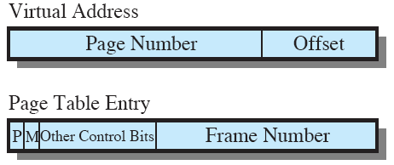

8.2.1 虚拟分页的基本原理
简单分页，每个进程都有自己的页表，当它的所有页都装入到主存时，页表被创建并装入主存
页表项包含有与主存中的页相对应的页框号
当考虑基于分页的虚拟内存方案时，同样需要页表，并且通常每个进程都有一个唯一的页表，但是这时页表变得更复杂
存在位
修改位
Notes:
Each process has its own page table
Each page table entry contains the frame number of the corresponding page in main memory
A bit is needed to indicate whether the page is in main memory or not
Another modify bit is needed to indicate if the page has been altered since it was last loaded into main memory
If no change has been made, the page does not have to be written to the disk when it needs to be swapped out
每个进程都有自己的页表
每个页表项包含页框号，

Slide 20
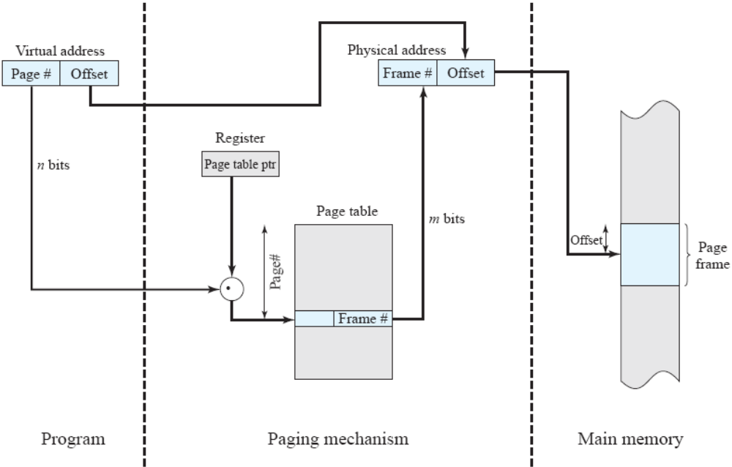

Slide 21
虚拟分页的硬件支撑
存储管理单元 (MMU)
CPU把逻辑地
址送至MMU
CPU送入的
逻辑地址(8196)
0 0 1 0 0 0 0 0 0 0 0 0 0 1 0 0
CPU
内
存
页号 页框号 在主存否
0 010 1
1 001 1
2 110 1
3 000 1
4 100 1
5 011 1
6 000 0
7 000 0
8 101 1
9 000 0
…
MMU
MMU把物理地址送至主存
MMU的位置、功能和16个4KB页面情况下MMU的内部操作
1 1 0 0 0 0 0 0 0 0 0 0 1 0 0
MMU送出的物理地址

Slide 22
MMU主要功能
(1)管理硬件页表基址寄存器
(2)分解逻辑地址
(3)管理快表TLB
(4)访问页表
(5)发出缺页中断或越界中断，并将控制权交给内核存储管理处理
(6)设置和检查页表中各个特征位

Slide 23
缺页中断处理的过程
步1 阻塞请求缺页的进程
步2 根据页号查外页表，找到该页存放的磁盘物理地址
步3 查看主存是否有空闲页框，如有则找出一个，修改主存管理表和相应页表项内容，转步6
步4 如主存中无空闲页框，按替换算法选择淘汰页面，检查它曾被写过或修改过吗？若未则转步6；若是则转步5
步5 该淘汰页面被写过或修改过，则把它的内容写回磁盘原先位置
步6 进行调页，把页面装入主存所分配的页框中，同时修改进程页表项
步7 返回进程断点，重新启动被中断的指令

Slide 24
请求分页虚存地址转换过程(1)
逻辑空间地址
CPU
逻辑地址
进程切换时装入
MMU
快表
页号 页内地址
①分解地址
②查快表
主存(用户区)
④查页表
⑥装入快表
运行进
程映象
运行进程页表基址
③命中
物理地址
④不命中
页框 页内地址
主存(系统区)运行进程页表
③⑤
访
问
辅存
⑤页表命中
⑦发缺页中断
⑨装入、改表
⑧调页
缺页中断处理

Slide 25
请求分页虚存地址转换过程(2)
逻辑地址
无登记
有登记
查快表
在辅存
在主存
查页表
形成绝对地址
发缺页中断
登记入快表
继续执行指令
硬件
保护现场
操作系统
无
页面替换算法
主存有空闲块
有
装入所需页面
选择调出页面
未修改
调整页表和
主存分配表
该页是否修改
已修改
恢复现场
把该页写回
辅存相应位置
重新执行
被中断指令

Slide 26
8.2.2 页尺寸
页尺寸是一个重要的硬件设计决策，需要考虑多方面的因素。其中一个因素是内部碎片
页越小，内部碎片的总量越少；
页越小，每个进程需要的页的数目就越多，这就意味着更大的页表。对于多道程序设计环境中的大程序，这就意味着活动进程有一部分页表在辅存中，而不是在主存中。从而一次存储器访问可能产生两次页错误：第一次读取所需的页表部分，第二次读取进程页
另一个因素是基于大多数辅存设备的物理特性，希望页尺寸能比较大，从而实现更有效的数据块传送
Notes:
Page Size
Smaller page size, less amount of internal fragmentation
Smaller page size, more pages required per process
More pages per process means larger page tables, and larger page tables means large portion of page tables in virtual memory
Secondary memory is designed to efficiently transfer large blocks of data so a large page size is better

Slide 27
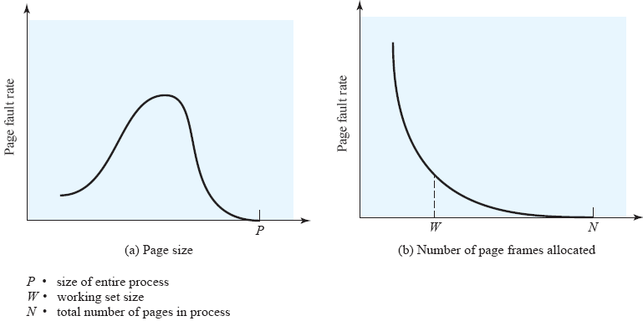
页尺寸
退化为固定分区
极限为页面全装载

Slide 28
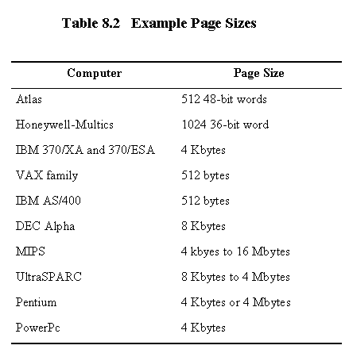
页尺寸 (例)
多种页尺寸为有效地使用TLB提供了很大的灵活性
大多数商业操作系统仍然只支持一种页尺寸

Slide 29
8.2.3 多级页表
多级页表的概念
  现代计算机普遍支持2³²～2⁶⁴容量的逻辑地址空间，采用分页存储管理时，页表相当大，以Windows为例，其运行的Intel x86平台具有32位地址，规定页面4KB(2¹²)时，即，4GB(2³²)的逻辑地址空间由1兆(2²⁰)个页组成，若每个页表项占用4个字节，则需要占用4MB(2²²)连续主存空间存放页表。系统中有许多进程，因此页表存储开销很大

Slide 30
多级页表的概念
系统为每个进程建一张页目录表,它的每个表项对应一个页表页,而页表页的每个表项给出了页面和页框的对应关系,页目录表是一级页表,页表页是二级页表。
逻辑地址结构有三部分组成：页目录、页表页和位移

Slide 31
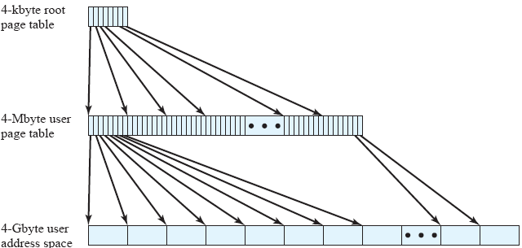
两级页表 (32位地址)
页面尺寸4k(2¹²), 页表项4bytes,

Slide 32
多级页表地址转换过程
dir page offset
逻辑地址
页目录表
控制寄存器
F
B
B offset
物理地址
进程一级页表
进程二级页表

Slide 33
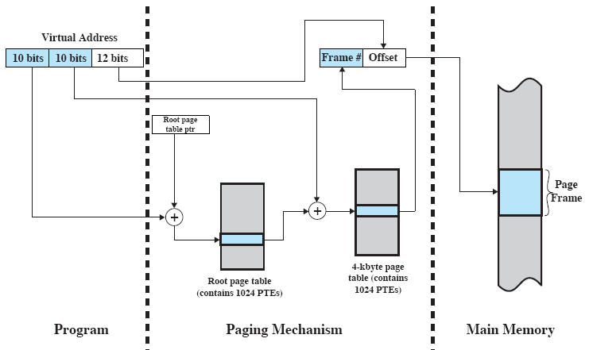
Two-Level Scheme for 32-bit Address

Slide 34
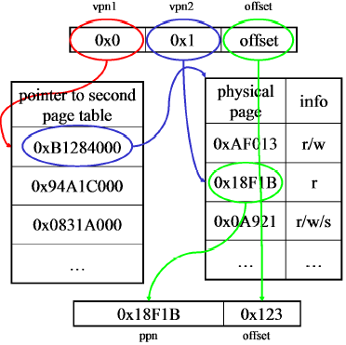
二级页表
0x0
0x0
0x1
0x1
0x2
0x2

Slide 35
SUN SPARC计算机三级
分页结构
上下文号
索引1(8) 索引2(6) 索引3(6) 偏移(12)
上下文表
第一级
第二级
0
第三级
4K页面
4095
页表
问题: 增加了寻址时间，在计算机系统中时间与空间总是存在
一些矛盾，因此经常会采取折衷的方案，以时间换空间，或者以
空间换取时间。

Slide 36
多级页表结构的本质
多级不连续导致多级索引
以二级页表为例，用户程序的页面不连续存放，要有页面地址索引，该索引是进程页表；进程页表又是不连续存放的多个页表页，故页表页也要页表页地址索引，该索引就是页目录。
页目录项是页表页的索引，而页表页项是进程程序的页面索引

Slide 37
8.2.4 反置页表
页表设计的一个重要缺陷是页表的大小与虚拟地址空间的大小成正比
在反向页表方法中，虚拟地址的页号部分使用一个简单散列函数映射到哈希表中。哈希表包含一个指向反向表的指针，而反向表中含有页表项。
通过这个结构，哈希表和反向表中只有一项对应于一个实存页(面向实存)，而不是虚拟页(面向虚存)。
因此，不论由多少进程、支持多少虚拟页，页表都只需要实存中的一个固定部分。
PowerPC, UltraSPARC, and IA-64

Slide 38
反置页表
页号：虚拟地址页号部分。
进程标志符：使用该页的进程。页号和进程标志符结合起来标志一个特定的进程的虚拟地址空间的一页。
控制位：该域包含一些标记，比如有效、访问和修改，以及保护和锁定的信息。
链指针：如果某个项没有链项，则该域为空(允许用一个单独的位来表示)。

Slide 39

反置页表的结构

Slide 40
反置页表
逻辑地址
物理地址
进程标识 页号 位移
页框号 位移
进程标识 页号 特征位 链指针
·
·
哈希
函数
序号
哈希表
反置页表
反置页表及其地址转换

Slide 41
反置页表
反置页表地址转换过程如下:
逻辑地址给出进程标识和页号,用它们去比较IPT,若整个反置页表中未能找到匹配的页表项,说明该页不在主存,产生缺页中断,请求操作系统调入;否则，该表项的序号便是页框号,块号加上位移,便形成物理地址

Slide 42
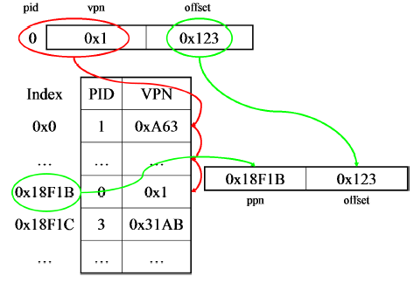
线性反置页表
linear inverted page table.

Slide 43
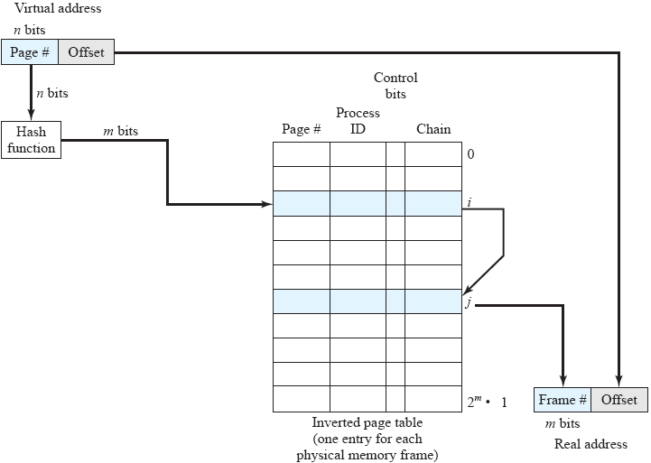
反置页表
n > m

Slide 44
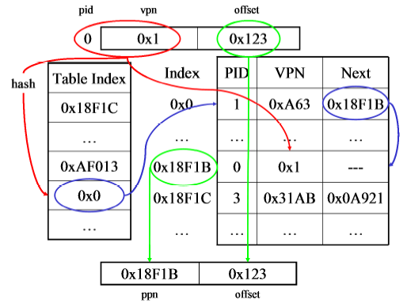
哈希线性反置页表
使用Hash列表
页表的结构称为“反向”是因为它使用帧号而不是虚拟页号来索引页表项

Slide 45
8.3 虚拟分段技术

Slide 46
虚拟分段技术
分段允许程序员把内存看成是由多个地址空间或段组成的，段的大小是不相等的，并且是动态的
存储器访问以段号和偏移量的形式组成的地址
简化不断增长的数据结构的处理
允许程序独立地改变或重新编译，而不要求整个程序集合重新链接和重新加载
有助于进程间的共享
有助于保护
Notes:
May be unequal, dynamic size
Simplifies handling of growing data structures
Allows programs to be altered and recompiled independently
Lends itself to sharing data among processes
Lends itself to protection

Slide 47
虚拟分段的段表
简单分段时，曾经指出每个进程都有自己的段表，当它的所有段都装入主存时，为该进程创建一个段表并装入主存
每个段表项包含相应段在主存中的起始地址和段的长度
基于分段的虚拟内存方案仍然需要段表这个设计，并且每个进程都有一个唯一的段表
于一个进程可能只有一部分段在主存中，因而每个段表项中需要有一位表明相应的段是否在主存中
如果这一位表明该段在主存中，则这个表项还包括该段的起始地址和长度
Notes:
corresponding segment in main memory
Each entry contains the length of the segment
A bit is needed to determine if segment is already in main memory
Another bit is needed to determine if the segment has been modified since it was loaded in main memory

Slide 48
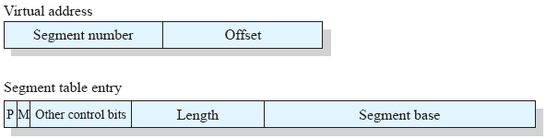
虚拟分段的段表项
存在位
修改位

Slide 49
段错误处理
访问S段B单元
是
否
S段在内存
发缺段中断
否
B<S段长度
是
否
是
发越界中断
符合存取权限
发保护中断
形成绝对地址
继续执行指令
硬件
操作系统
非法存取
否
移动或调
出分段
主存中有满足S段长度的连续空闲区
否
S段可扩充
地址错
是
是
装入S段
与S段末端相邻的空闲区长度满足要求
否
移动或调
出分段
调整S段段表及主存分配表
是
重新启动指令

Slide 50
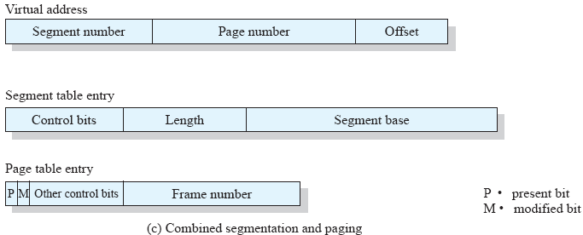
分段与分页结合

Slide 51
8.4 虚拟分页的
操作系统软件

Slide 52
8.4 虚拟分页的操作系统软件
8.4.1 读取策略
8.4.2 放置策略
8.4.3 替换策略
8.4.4 驻留集管理
5.4.5 清除策略

Slide 53
8.4.1 读取策略
读取策略确定一页何时取入主存
请求式分页，只有当访问到某页中的一个单元时才将该页取入主存
预约式分页，读取的页并不是页错误请求的页，预约式分页利用了大多数辅存设备的特性，这些设备有寻道时间和合理的延迟
Notes:
Fetch Policy
Determines when a page should be brought into memory
Demand paging: only brings pages into main memory when a reference is made to a location on the page
Many page faults when process first started
Prepaging: brings in more pages than needed
More efficient to bring in pages that reside contiguously on the disk

Slide 54
8.4.2 放置策略
放置策略决定一个进程块驻留在实存中的什么地方，在一个纯粹的分段系统中，放置策略并不是重要的设计问题
如最佳适配、首次适配等可供选择
Notes:
Determines where in real memory a process piece is to reside
Replacement Policy
Which page is replaced?
Page removed should be the page least likely to be referenced in the near future
Most policies predict the future behavior on the basis of past behavior
Frame Locking: If frame is locked, it may not be replaced
Kernel of the operating system
Control structures
I/O buffers
Associate a lock bit with each frame

Slide 55
8.4.3 替换策略
影响缺页中断率的因素(1)
假定作业p共计n页，系统分配给它的主存块只有m块(1≤m≤n)。如果作业p在运行中成功的访问次数为s， 不成功的访问次数为F，则总的访问次数A为：
A = S + F
又定义：
f = F / A

Slide 56
8.4.3 替换策略
影响缺页中断率的因素(2)
称f为缺页中断率。影响缺页中断率f的因素有
(1)主存页框数。
(2)页面大小。
(3)页面替换算法。
(4)程序特性。

Slide 57
页框数
退化为固定分区
极限为页面全装载

Slide 58
程序局部性例子
程序将数组置为“0”，假定仅分得一个主存块，页面尺寸为128个字，数组元素按行存放，开始时第一页在主存。
int A[128][128]; int A[128][128];
for(int j=0;j<128;j++) for(int i=0;i<128;i++)
for(int i=0;i<128;i++) for(int j=0;j<128;j++)
A[i][j]=0; A[i][j]=0;
128×128-1 128-1
一种极端情况，第五版教材pp.224

Slide 59
基本替换算法
最佳替换算法 (Optimal policy, Belady算法)
  OPT策略选择替换下次访问距当前时间最长的那些页，可以看出该算法能导致最少的页错误，但是由于它要求操作系统必须知道将来的事件，显然这是不可能实现的
  但是它可以作为一种标准来衡量其他算法的性能
Notes:
Optimal policy
Selects for replacement that page for which the time to the next reference is the longest
Impossible to have perfect knowledge of future events

Slide 60
基本替换算法
First-in, first-out (FIFO)
FIFO 策略把分配给进程的页帧看做是一个循环缓冲区，按循环方式移动页
它所需要的只是一个指针，这个指针在该进程的页帧中循环。因此这是一种实现起来最简单的页替换策略
除了它的简单性，这种选择方法所隐含的逻辑是替换驻留在主存中时间最长的页；一个在很久以前取入主存的页，到现在可能已经不会在用到了
这个推理常常是错误的，因为经常会出现一部分程序或数据在整个程序的生命周期中使用频率都很高的情况，如果使用FIFO算法，则这些页会反复地需要被换入换出
Notes:
First-in, first-out (FIFO)
Treats page frames allocated to a process as a circular buffer
Pages are removed in round-robin style
Simplest replacement policy to implement
Page that has been in memory the longest is replaced
These pages may be needed again very soon

Slide 61
基本替换算法
最近最少使用替换算法 Least Recently Used (LRU)
  LRU策略替换主存中上次使用距离当前最远的页。根据局部性原理，这也是最近最不可能访问到的页
  LRU策略的性能接近于OPT策略
  该方法的问题在于比较难于实现。一种实现方法是给每一页添加一个最后一次访问的时间标签，并且必须在每次访问存储器时，不论访问的是指令还是数据，都更新这个标签。即使有支持这种方案的硬件，开销仍然非常大
  另一种可选择的方法是维护一个关于访问的栈，当开销同样很大
Notes:
Least Recently Used (LRU)
Replaces the page that has not been referenced for the longest time
By the principle of locality, this should be the page least likely to be referenced in the near future
Each page could be tagged with the time of last reference. This would require a great deal of overhead.

Slide 62
时钟替换算法
最简单的时钟策略需要给每一帧关联一个使用位
当某一页首次装入主存中时，该帧的使用位置为1；当该页随后被访问到时(在访问产生缺页之后)，它的使用位也被置为1
对于页替换算法，用于替换的候选帧集合(这个进程：局部范围；所有主存：全局范围) 被看做是一个循环缓冲区，并且有一个指针与之相关联
当一页被替换时，该指针被设置成指向缓冲区中的下一帧, 当需要替换一页时，扫描缓冲区，以查找使用位被置为0的一帧
每当遇到一个使用位为1的帧时，操作系统就将该位重新置为0；如果在这个过程开始时，缓冲区中所有帧的使用位均为0，则选择遇到的第一个帧替换；如果所有帧的使用位为1，则指针在缓冲区中完整地循环一周，把所有使用位都置为0，并且停留在最初的位置上，替换该帧中的页
Notes:
Clock Policy
Additional bit called a use bit
When a page is first loaded in memory, the use bit is set to 1
When the page is referenced, the use bit is set to 1
When it is time to replace a page, the first frame encountered with the use bit set to 0 is replaced.
During the search for replacement, each use bit set to 1 is changed to 0

Slide 63
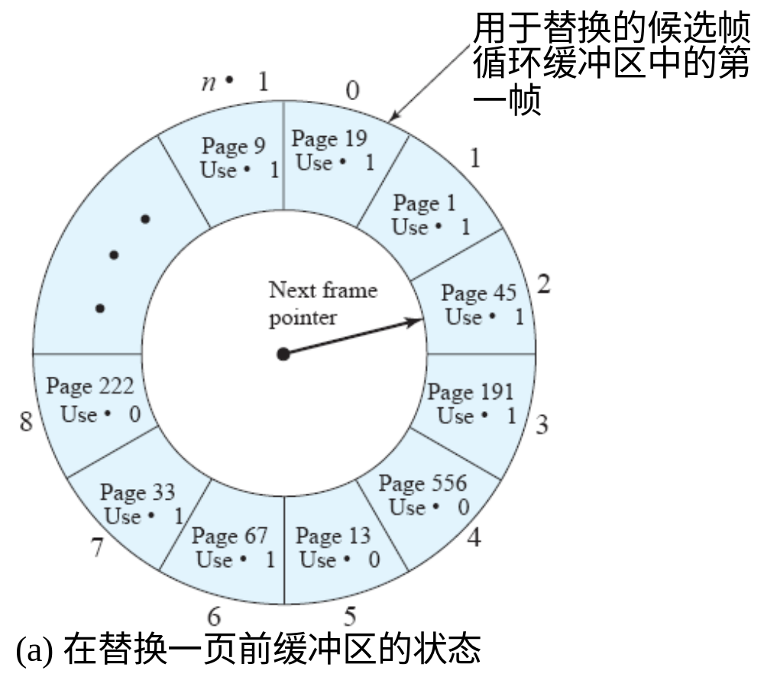
时钟替换算法

Slide 64
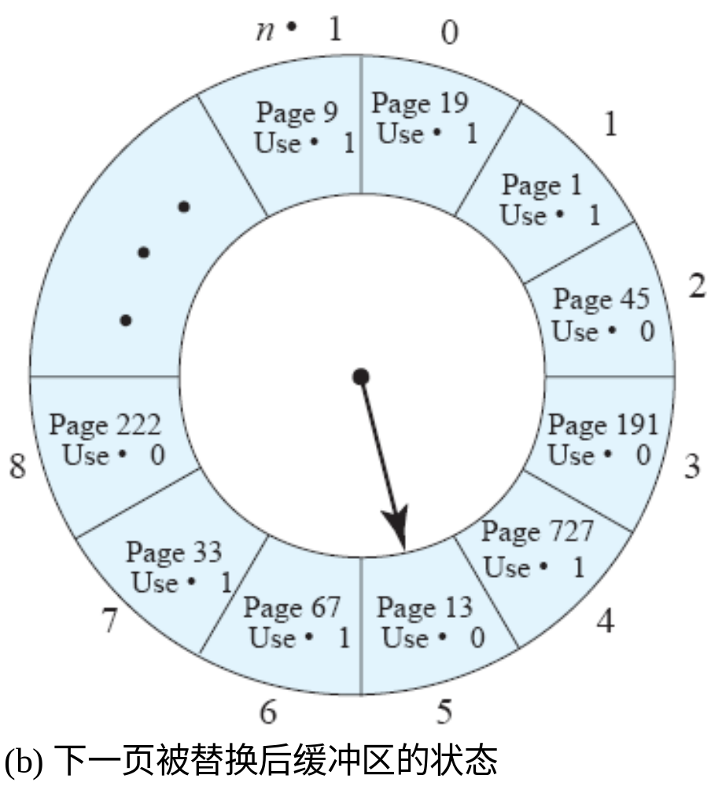
时钟替换算法

Slide 65
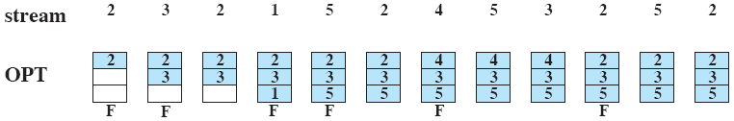

示例:页面替换算法
理论上
预知未来

Slide 66


回顾过去
清0
清0
星号表示相应的使用位等于1，箭头表示指针的当前位置。
虽然早就进来，但是最近使用过，所以不急着替换
当一页被替换时，指向下一帧。
当需要替换一页时，扫描缓冲区，查找使用位被置为0的一帧。
每当遇到一个使用位为1的帧时，就将该位重新置为0；
如果在这个过程开始时，所有帧的使用位均为0，选择遇到的第一个帧替换；
如果所有帧的使用位为1，则指针在缓冲区中完整地循环一周，把所有使用位都置为0，并且停留在最初的位置上，替换该帧中的页。

Slide 67
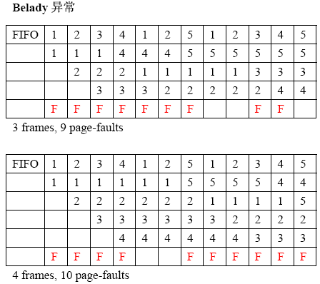
Belady’s Anomaly (Belady异常)
more frames ⇒ more page faults
对应《操作系统教程(第4版)》pp.225 “Belady异常”

Slide 68

FIFO Illustrating Belady’s Anomaly (FIFO算法的Belady异常)
对应《操作系统教程(第5版)》pp.265 “Belady异常”

Slide 69
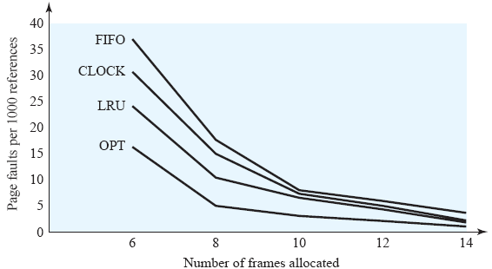
基本替换算法的比较
这是一个整体的性能比较，对于个案，有可能Clock优于LRU

Slide 70
8.4.4 驻留集管理
 | 局部替换 | 全局替换
固定分配 | 一个进程的帧数是固定的 从分配给该进程的帧中选择被替换的页 | 不可能
可变分配 | 分配给一个进程的帧数可以不时地变化，用于保存该进程的工作集 从分配给该进程的帧中选择被替换的页 | 从主存的所有可用帧中选择被替换的页；这导致进程驻留集的大小不断变化
Notes:
Fixed-allocation
gives a process a fixed number of pages within which to execute
when a page fault occurs, one of the pages of that process must be replaced
Variable-allocation
number of pages allocated to a process varies over the lifetime of the process

Slide 71
局部页面替换算法
1) 局部最佳页面替换算法
2) 工作集模型和工作集置换算法
3) 模拟工作集替换算法
4) 缺页频率替换算法

Slide 72
1) 局部最佳页面替换算法(1)
实现思想：进程在时刻t访问某页面，如果该页面不在主存中，导致一次缺页，把该页面装入一个空闲页框
不论发生缺页与否，算法在每一步要考虑引用串，如果该页面在时间间隔(t, t+τ)内未被再次引用，那么就移出；否则，该页被保留在进程驻留集中
τ为一个系统常量，间隔(t, t+τ)称作滑动窗口 。例子中τ=3

Slide 73
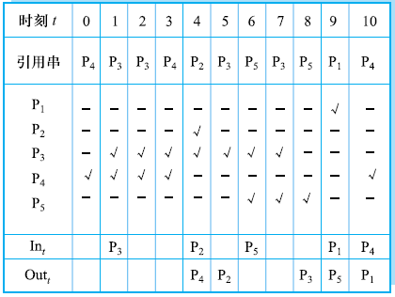
局部最佳页面替换算法(2)
局部最佳页面替换算法示例

Slide 74
时 刻 | 引用串 | 驻留集 |  | Out_{t} | 滑动窗口
 |  | 已驻留 | In_{t}
T0 | P4 | P4 |  |  | (0,0+3)看到p4
T1 | P3 | P4 | P3 |  | (1,1+3)看到p3, p4
T2 | P3 | P3,p4 |  |  | (2,2+3)看到p3, p4
T3 | P4 | P3,p4 |  |  | (3,3+3)看到p3, p4
T4 | P2 | P3 | P2 | p4 | (4,4+3)中看不到p4
T5 | P3 | P3 |  | P2 | (5,5+3)中看不到p2
T6 | P5 | P3 | P5 |  | (6,6+3)看到p3, p5
T7 | P3 | P3, P5 |  |  | (7,7+3)看到p3, p5
T8 | P5 | P5 |  | P3 | (8,8+3)中看不到p3
T9 | P1 |  | P1 | P5 | (9,9+3)中看不到p5
T10 | P4 |  | P4 | P1 | (10,10+3)中看不到p1
局部最佳页面替换算法
(3)
缺页总数为5次，驻留集大小在1-2之间变化，任何时刻至多两个页框被占用，通过增加τ值，缺页数目可减少，但代价是花费更多页框。

Slide 75
2) 工作集模型和工作集置换算法
进程工作集指“在某一段时间间隔内进程运行所需访问的页面集合”
实现思想：工作集模型用来对局部最佳页面替换算法进行模拟实现，不向前查看页面引用串，而是基于程序局部性原理向后看
任何给定时刻，进程不久的将来所需主存页框数，可通过考查其过去最近的时间内的主存需求做出估计

Slide 76
进程工作集
指“在某一段时间间隔内进程运行所需访问的页面集合”，W(t，Δ)表示在时刻t-Δ到时刻t之间( (t-Δ，t))所访问的页面集合，进程在时刻t的工作集
Δ是系统定义的一个常量。变量Δ称为“工作集窗口尺寸”，可通过窗口来观察进程行为，还把工作集中所包含的页面数目称为“工作集尺寸”
Δ=3

Slide 77

工作集模型

Slide 78
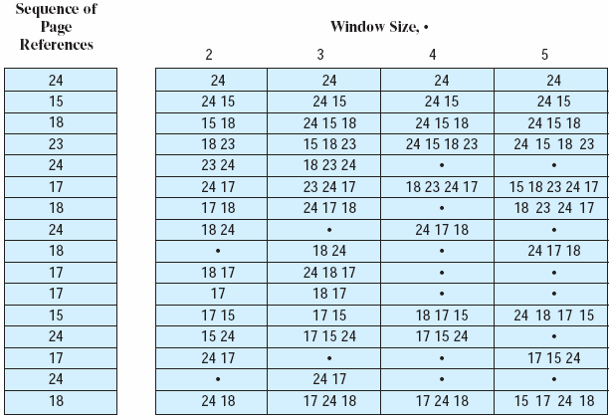
命中

Slide 79
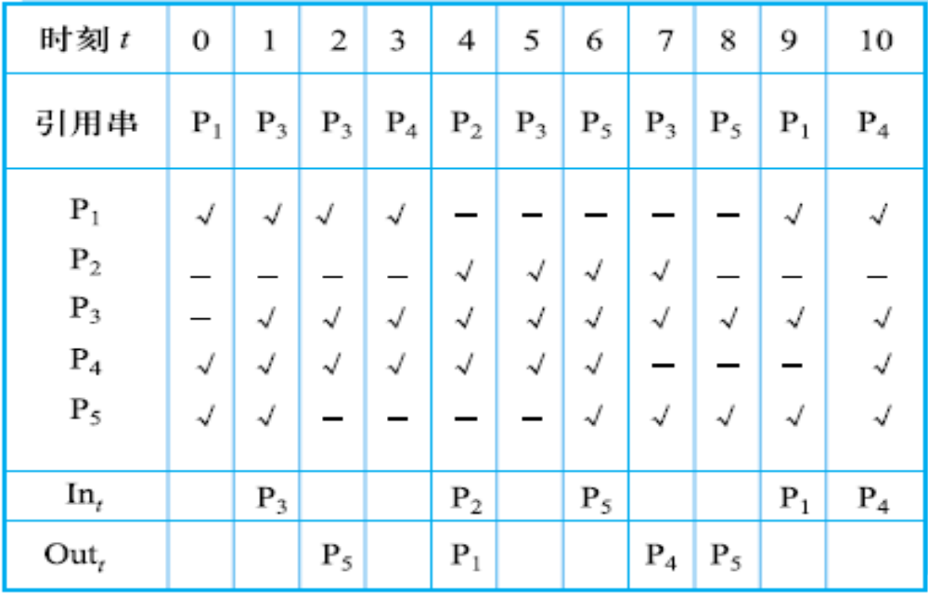
工作集替换示例
其中，p1在时刻t=0被引用，p4在时刻t=-1被引用，
而p5在时刻t=-2被引用, Δ=3

Slide 80
工作集替换示例进一步说明
时刻t -2 -1 0 1 2 3 4 5 6 7 8 9 10
引用串 p5 p4 p1 p3 p3 p4 p2 p3 p5 p3 p5 p1 p4
p1 √ √ √ √ － － － － － √ √
p2 － － － － √ √ √ √ － － －
p3 － √ √ √ √ √ √ √ √ √ √
p4 √ √ √ √ √ √ √ √ － － － √
p5 √ √ √ √ － － － － √ √ √ √ √
In t p3 p2 p5 p1 p4
OUT t p5 p1 p4 p2

Slide 81
时刻 | 引用串 | 工作集 |  | Outi | (t-Δ，t)= (t-3，t)
 |  | 已驻留 | Ini
T-2 | P5 |  | P5
T-1 | P4 | P5 | P4
T0 | P1 | P4,p5 | P1
T1 | P3 | P1,P4,p5 | P3 |  | (1-3,1)看到p1, p3 p4, p5
T2 | P3 | P1,P3,p4 |  | p5 | (2-3,2)看到p1, p3, p4。 P5出。
T3 | P4 | P1,P3,p4 |  |  | (3-3,3)看到p1, p3, p4
T4 | P2 | P3,p4 | P2 | P1 | (4-3,4)看到p2, p3, p4。 P1出。
T5 | P3 | P2,P3, P4 |  |  | (5-3,5)看到p2, p3, p4
T6 | P5 | P2,P3, P4 | P5 |  | (6-3,6)看到p2, p3, p4, p5
T7 | P3 | P2,P3, P5 |  | P4 | (7-3,7)看到p2, p3, p5。 P4出。
T8 | P5 | P3, P5 |  | P2 | (8-3,8)看到p3, p5。 P2出。
T9 | P1 | P3, P5 | P1 |  | (9-3,9)看到p1, p3, P5
T10 | P4 | P1,P3, P5 | P4 |  | (10-3,10)看到p1, p3, p4,p5
工作集页面替换算法
工作集的大小会随着命中率而调整

Slide 82
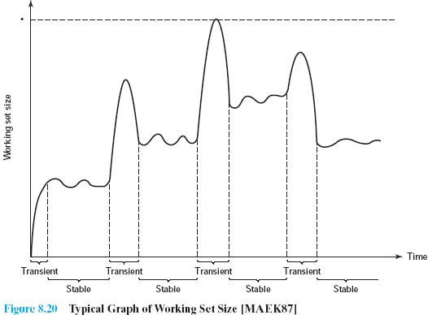

Slide 83
8.4.5 清除策略
清除策略于读取策略相反，它用于确定在何时将一个被修改过的页写回辅存。通常有两种选择：请求式清除和预约式清除
请求式清除，只有当一页被选择用于替换时才被写回辅存
预约式清除策略将这些被修改的多个页在需要用到它们所占据的页帧之前成批地写回辅存
Notes:
Demand cleaning
a page is written out only when it has been selected for replacement
Precleaning
pages are written out in batches

Slide 84
8.4.5 清除策略
一种比较好的方法是结合页缓冲技术，该技术允许采用下面的策略：只清除可以用于替换的页，但去除了清除和替换操作之间的成对关系
通过页缓冲，被替换页可以放置在两个表中：修改和未修改
修改表中的页可以周期性地成批写出，并移到未修改表中
未修改表中的一页或者因为被访问到被回收，或者当它的帧分配给另一页时被淘汰
Notes:
Best approach uses page buffering
Replaced pages are placed in two lists
Modified and unmodified
Pages in the modified list are periodically written out in batches
Pages in the unmodified list are either reclaimed if referenced again or lost when its frame is assigned to another page

Slide 85
8.4.6 加载控制
加载控制涉及到确定驻留在主存中的进程数目，即多道程序设计道数
加载控制策略在有效的内存管理中时非常重要的。如果某一时刻驻留的进程太少，则所有进程同时处于被阻塞状态的概率可能比较大，因而有许多时间花费在交换上。另一方面，如果驻留的进程太多，则平均每个进程的驻留集大小将会不够用，将会频繁发生页错误，从而导致抖动
Notes:
Determines the number of processes that will be resident in main memory
Too few processes, sometimes all processes will be blocked
Too many processes will lead to thrashing

Slide 86
进程挂起
最低优先级进程
故障进程
最后一个被激活的进程
驻留集最小的进程
最大空间的进程
具有最大剩余执行窗口的进程
Notes:
Lowest priority process
Faulting process
this process does not have its working set in main memory so it will be blocked anyway
Last process activated
this process is least likely to have its working set resident
Process with smallest resident set
this process requires the least future effort to reload
Largest process
obtains the most free frames
Process with the largest remaining execution window

Slide 87
实例研究：Intel的Pentium
Pentium的分段机制
  可以包括16K个独立的段
  每个段最多可以容纳10亿个32位字
  局部描述符表LDT：每个程序都有，描述局部于每个程序的段，包括代码、数据、堆栈等
  全局描述符表GDT：所有程序共享，描述系统段，包括操作系统自己

Slide 88
实例研究：Intel的Pentium
Pentium的分段机制——描述符结构
  基地址共32位（分三处合并）
  长度位共20位，长度单位是字节或页(4KB)
  G位用于描述颗粒大小，即段长度的计量单位
  D位：D=1，为32位段；D=0，为16位段
  P位表示内存段是否在物理主存中
  Dpl位（2位）表示特权级（0—3）
  S位为段位，S=1，应用程序段；S=0，系统段
  类型字段（3位）表示内存段类型，如可执行代码段、只读数据段、调用门等等
  A位为访问位，表示是否访问过内存段
基址24-31
G
D
0
长度16-19
P
DPL
S
类型
A
基址16-23
基址0-15
长度0-15

Slide 89
实例研究：Intel的Pentium
Pentium的分段机制
  段选择符selector
  6个段寄存器：存放选择符
  微程序寄存器：存放描述符
13
1
2
索引
0=GDT / 1=LDT
特权级（0-3）

Slide 90
实例研究：Intel的Pentium
Pentium的分段机制
  地址转换和存储保护
选择符
偏移量
描述符
⊕
基地址
线性地址
长度
其他的域

Slide 91
实例研究：Intel的Pentium
Pentium的分页机制
  线性地址的组成
  从线性地址到物理地址
10
10
12
线性地址
Dir
Page
Offset
页目录
页表
页架
Dir
Offset
Page
1024
表项

Slide 92
实例研究：Intel的Pentium
Pentium的分页机制——页目录项和页表项的结构
  均为32位
  其中20位是页表位置/页架号
  D位：修改位，为淘汰做准备
  A位：读/写引用位，LRU法使用
  P位：存在位，页面在内存时，P=1
  U/S位：用户/管理员位，若U/S=0，该页为一个管理员页面（OS页面），用户不能访问
  R/W位：读/写位，R/W=1时允许页修改；R/W=0时，不允许页修改；通常程序区的R/W=0

Slide 93
本主题教学目标
了解虚拟存储管理的基本特点
掌握页式虚拟存储管理
掌握段式虚拟存储管理
掌握页面调度策略与算法
了解Pentium的地址转换机构

